Slide 1
Проектная работа Интернет-магазин LIFESTYLE
Выполнил
Митякин Роман

Slide 2

Описание проекта
LIFESTYLE - это интернет-магазин, в котором вы можете найти свой стиль и купить брендовые вещи. Наш магазин для успешных людей, которые ценят своё время и предпочитают приобретать качественную и стильную одежду на все случаи жизни. Здесь вы сможете купить новые кроссовки, стильную одежду, необходимые акссесуары и много другое.

Slide 3
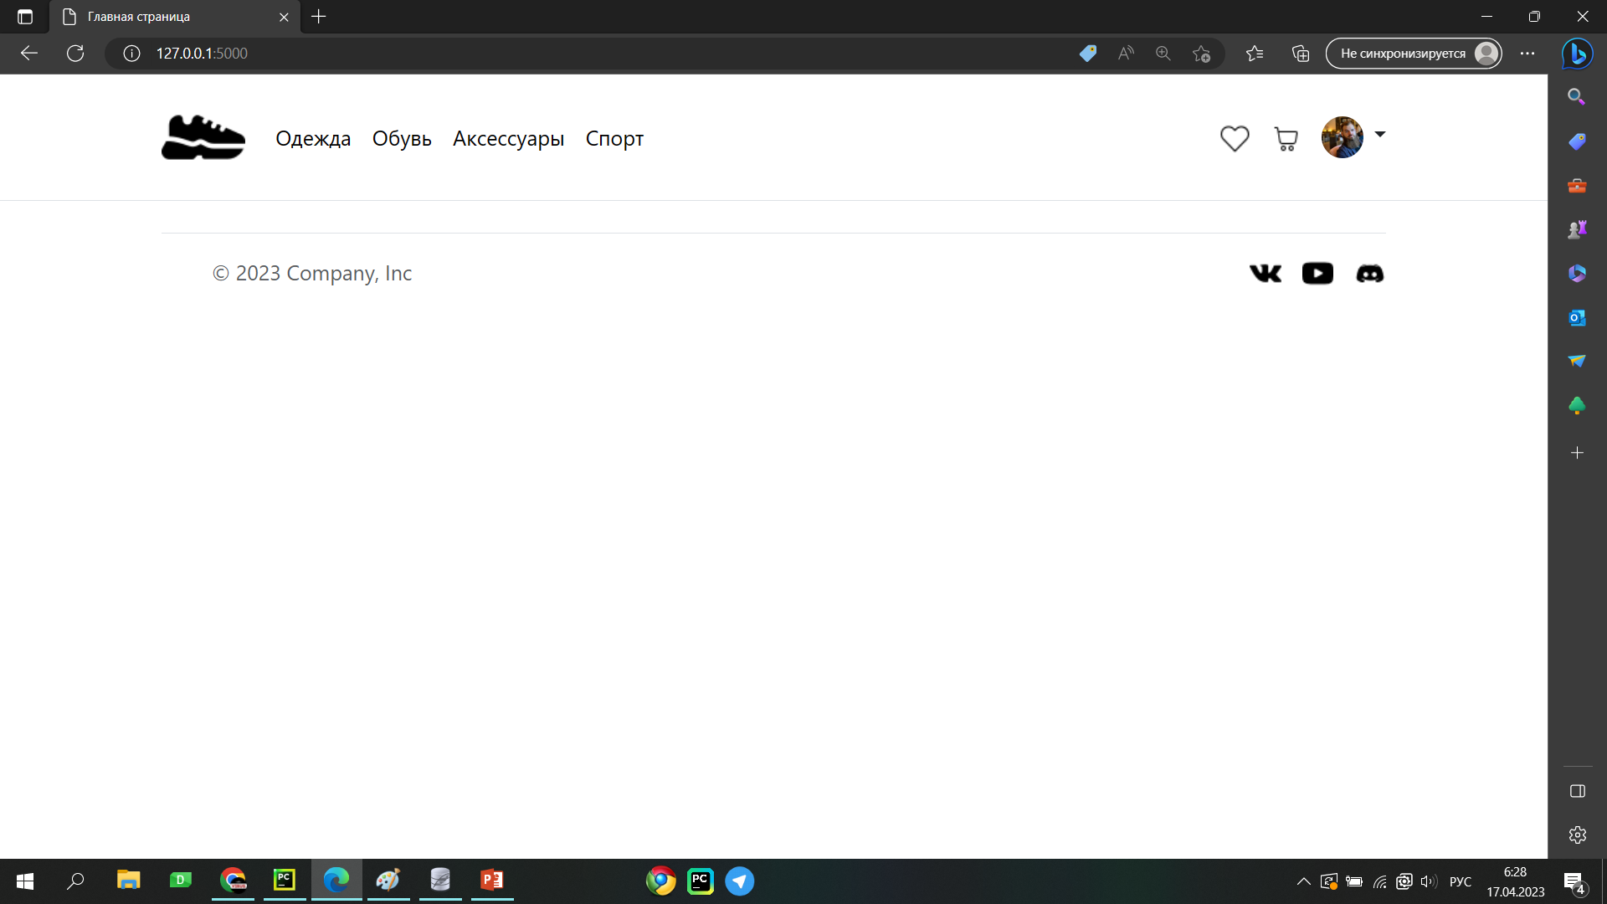
Структура сайта

Slide 4
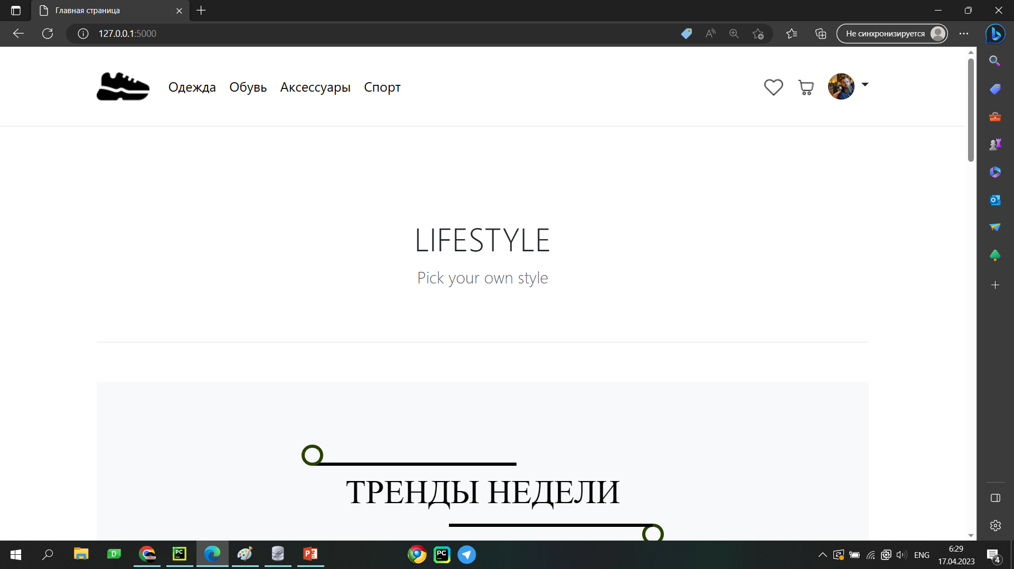
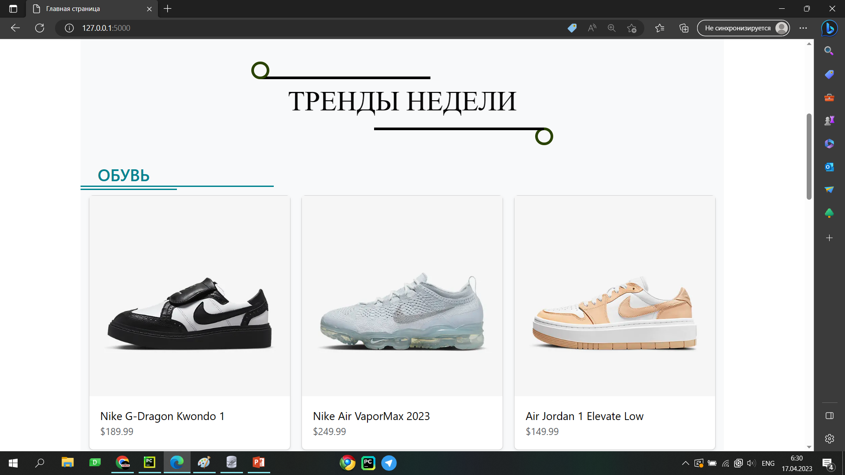
Главный экран

Slide 5
Профиль
В разработке

Slide 6
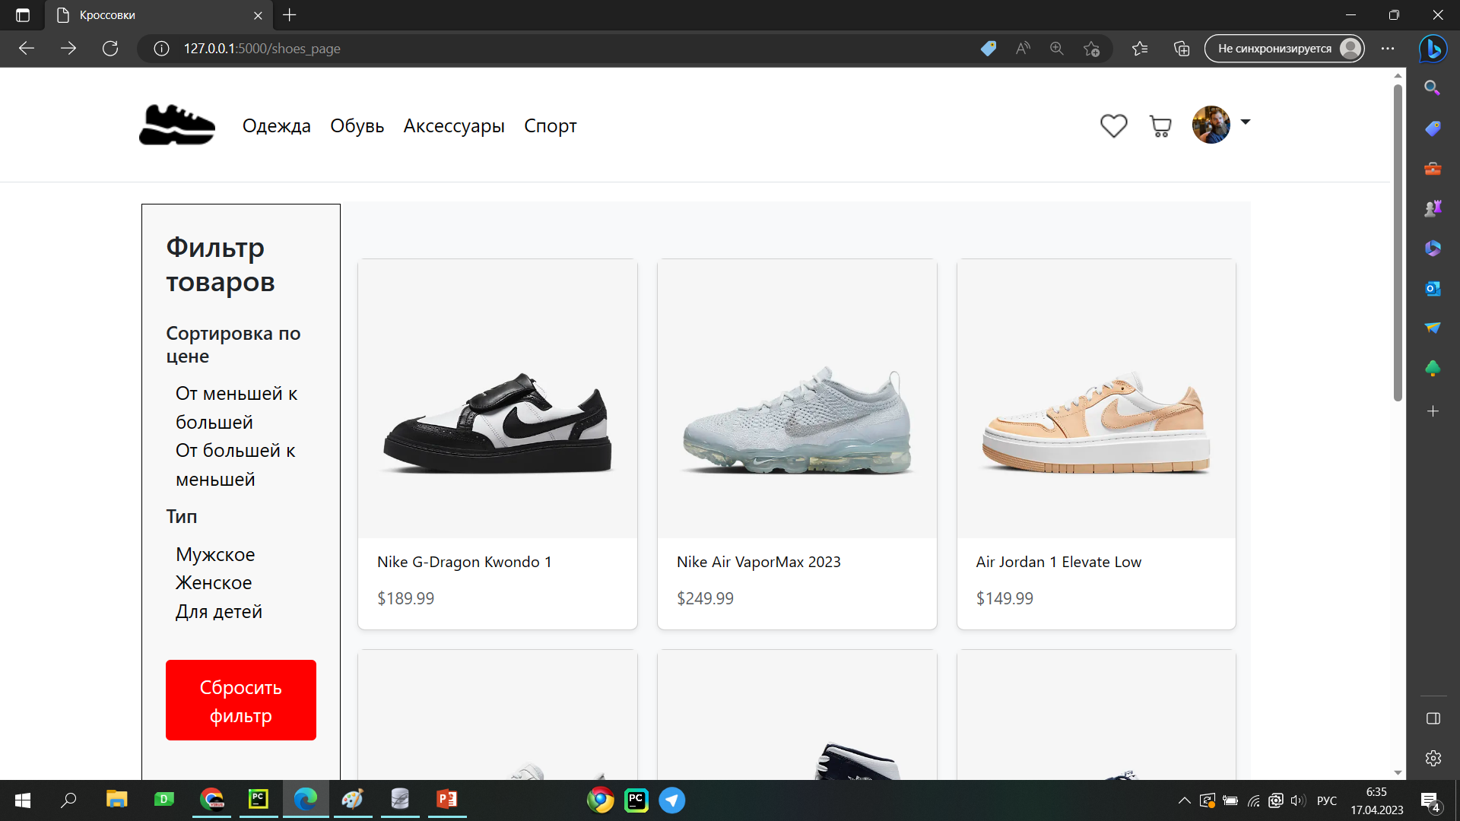
Страница выбора товаров

Slide 7
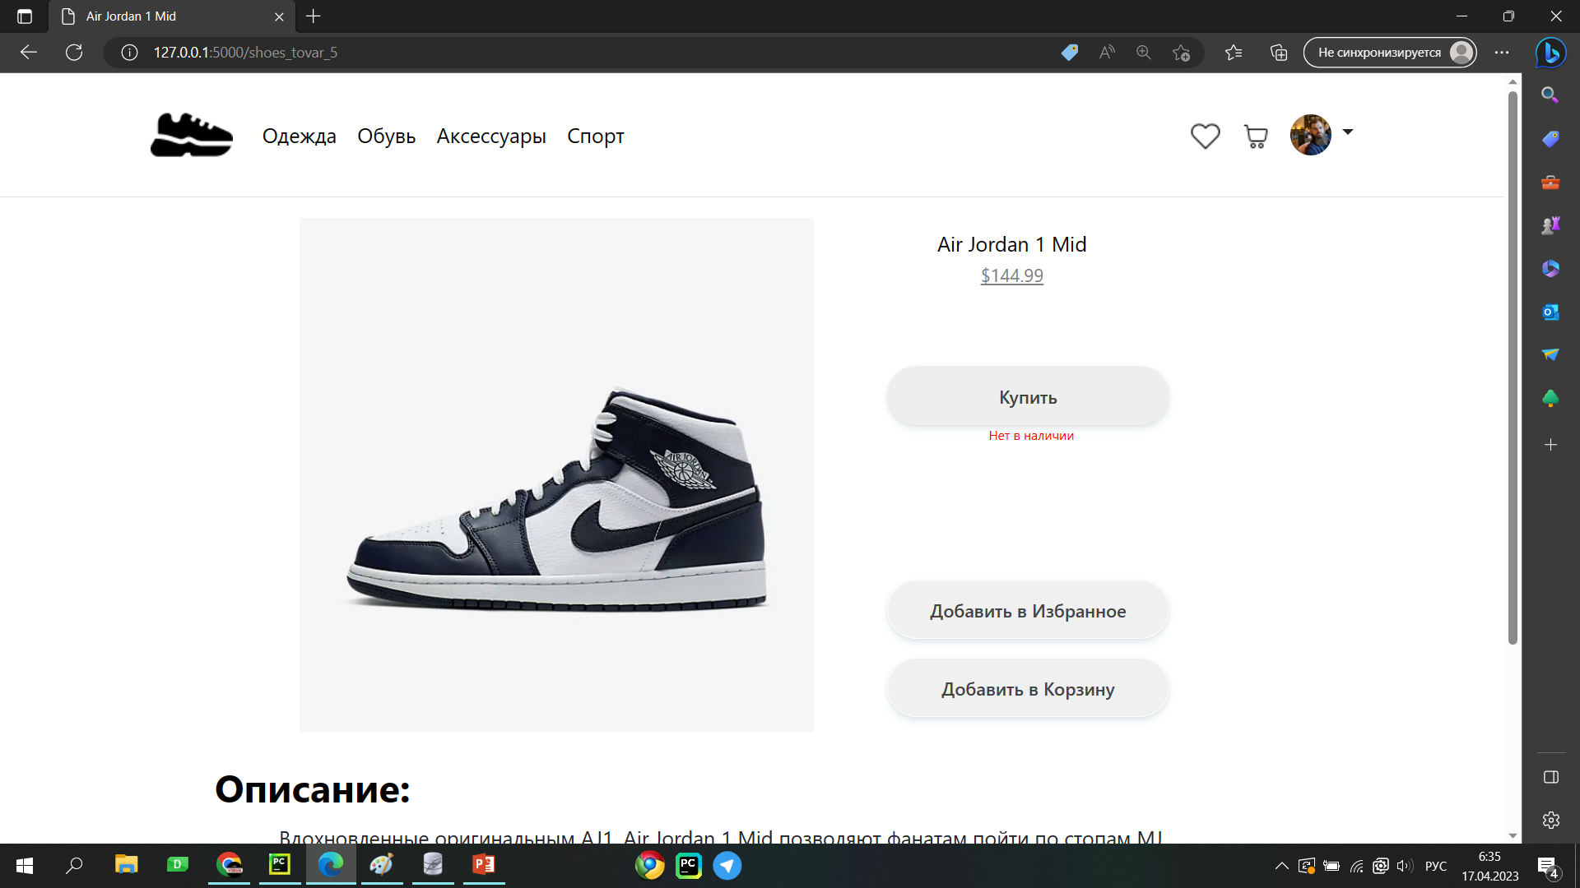
Полная информация о товаре

Slide 8
Избранное
В разработке

Slide 9
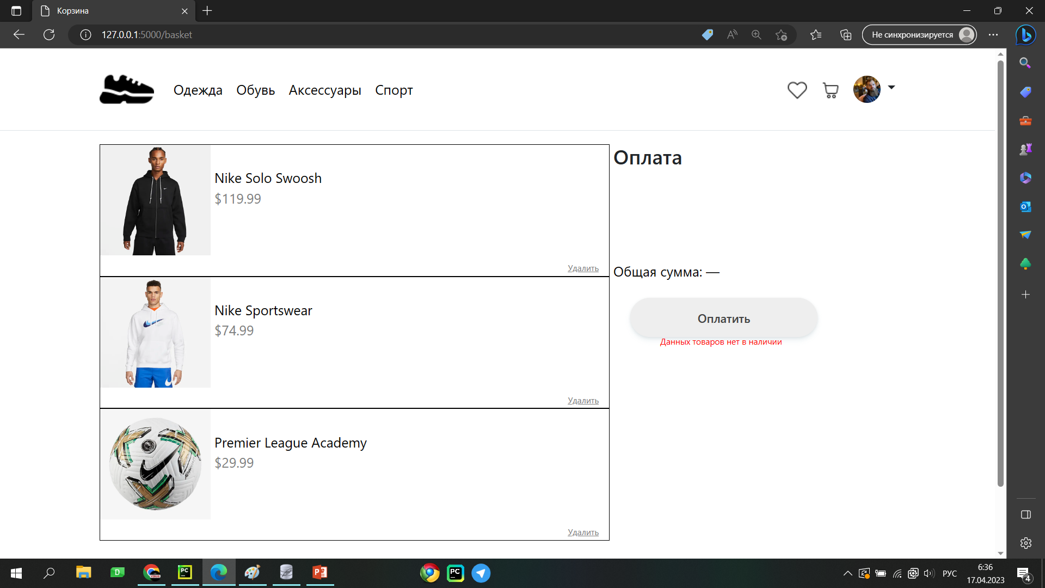
Корзина

Slide 10
Итог
Результат соответствует ТЗ
Требования соблюдены
Получение опыта backend разработки
Получение опыта frontend разработки
Реализация старой идеи

